Slide 1
TORNION KAUPUNKI NUORISOTOIMI
Toimintakertomus 2017

Slide 2
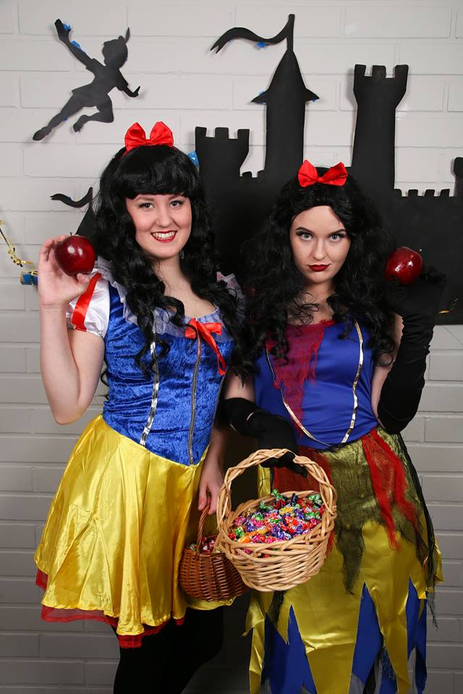
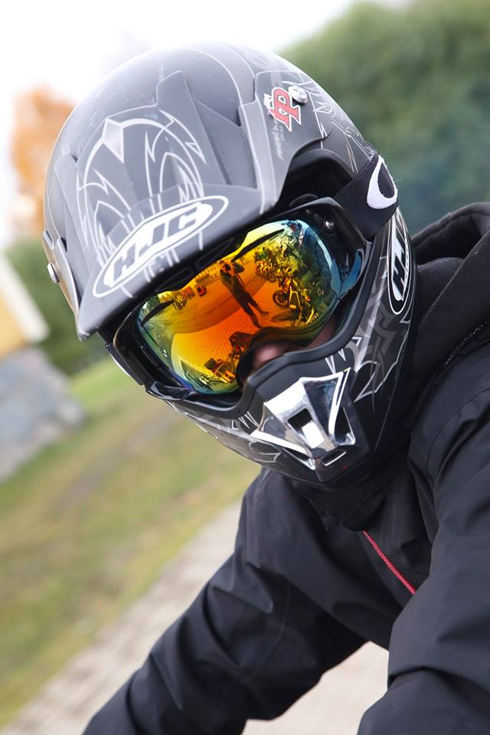
Nuorten kasvun tukeminen Nuorisotilojen toiminta
KÄYNTIKERRAT NUORISOTILOISSA
Nuorkka 4450
Messi (ei avoinna la) 2094
Konkka 2552
Yhteensä 9096
Taukotupa
Mamma-klubi 79
Kansainvälinen kahvila 265
Yhteensä 344

Slide 3
Nuorten kasvun tukeminen Nuorisotilojen toiminta
KÄYNTIKERRAT NUORISOTILOISSA
Nuorisotiedotuspiste Aaltonen
Käyntikerrat tiedotuspiste 386
Käyntikerrat mediatoiminta 2662
Käyntikerrat Aaltonen yhteensä 3048
Toimintaryhmiä 42

Slide 4
Nuorten kasvun tukeminen Serveri-hankkeen toiminta
Hankkeen esittely- ja markkinointitoiminta
Osallistuneet 760
Tapahtumia 17 kpl
lanit, workshopit, teemapäivät, koulutukset
Tapahtumiin osallistuneet 570

Slide 5
Nuorten kasvun tukeminen Liikkuva nuorisotilatoiminta
Kesäpösön markkinointitilaisuuksiin osallistuneet 170
Kesäpösön tavoittamat nuoret 703

Slide 6
Nuorten kasvun tukeminen Harrastustoiminta
Danceclub Hoppi
Tanssiryhmien määrä 6
Käyntikerrat tanssiryhmissä 1666
Tanssiryhmien esiintymisiä 4
Esiintyneitä tanssijoita Hopista 123
Muut harrastekerhot
Harrastekerhojen määrä 11
Käyntikerrat kerhoissa 1627

Slide 7
Nuorten kasvun tukeminen Rock-Juna -hankkeen toiminta
Bändejä Musalaitoksella 11
Häröboxin käyntikerrat 164
Aulajamit Putaan koululla, osallistuneita 286
Rock-Junan tapahtumat 18
Tapahtumiin osallistuneita 381

Slide 8
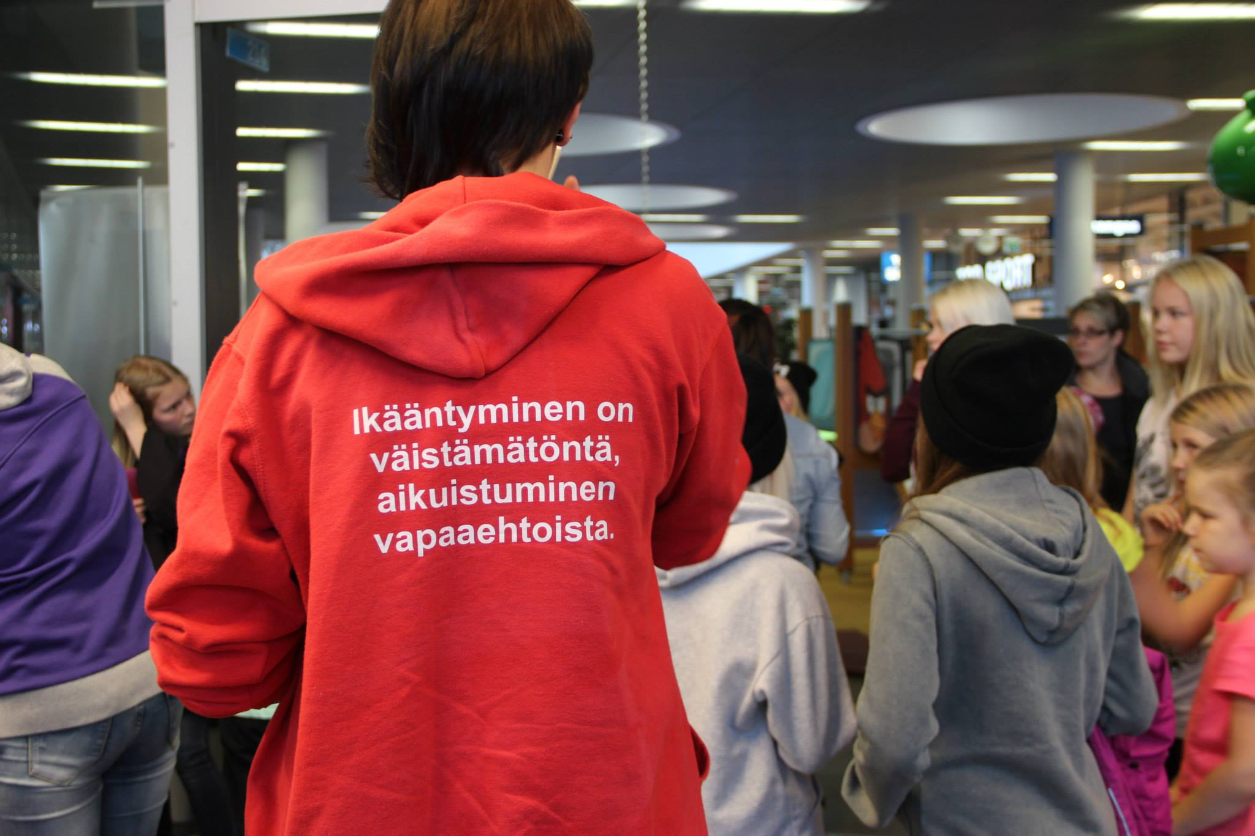
Nuorten kasvun tukeminen Tapahtumat
Äxön-iltoja 5 – 6 luokkalaisille 7 krt
Kävijöitä Äxön-illoissa 1220
Muita tapahtumia yhteensä 31
Kävijöitä tapahtumissa 6121

Slide 9
Nuorten kasvun tukeminen Kansainvälinen toiminta
Kaikista paras kaveri –hankkeen aikana tehty kansainvälinen työ:
Kansainvälinen kahvila Taukotuvalla: turvapaikanhakijoita, maahanmuuttajia, kansainvälisiä opiskelijoita eri puolilta maailmaa
Maahanmuuttajanuorten yksilöohjaukset
Välituntitoimintaa, teemapäiviä ja –viikkoja sekä ryhmäytyksiä ala- ja yläkouluilla maahanmuuttajanuorten integroimiseksi
Kansainväliset illat nuorisotiloilla
Open Border of Solidarity –vaikuttamistapahtuma Viktoriantorilla yhteistyössä Tornion ja Haaparannan nuorisoneuvostot
Nuorten kansainvälinen iExpress-koulutusleiri Kuusamossa, osallistujia Tornion etsivästä nuorisotyöstä 2 nuorta
The Real Deal –kumppaninhakuseminaari Portugalissa, osallistujia Tornion nuorisotoimesta 1 nuoriso-ohjaaja
Yhteistyö Haaparannan kanssa: tapahtumat, hankkeet, työryhmät, nuorisotilatoiminta, nuorisoneuvostojen toiminta

Slide 10
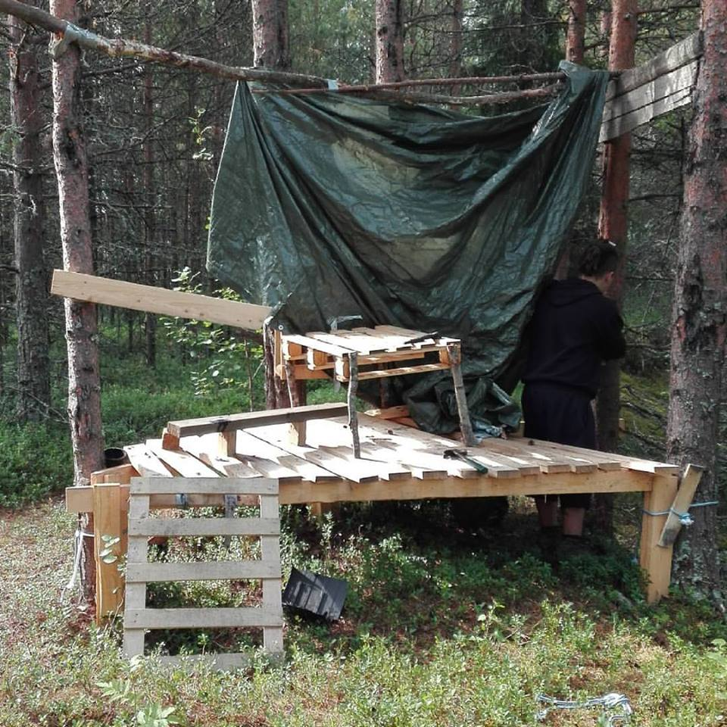
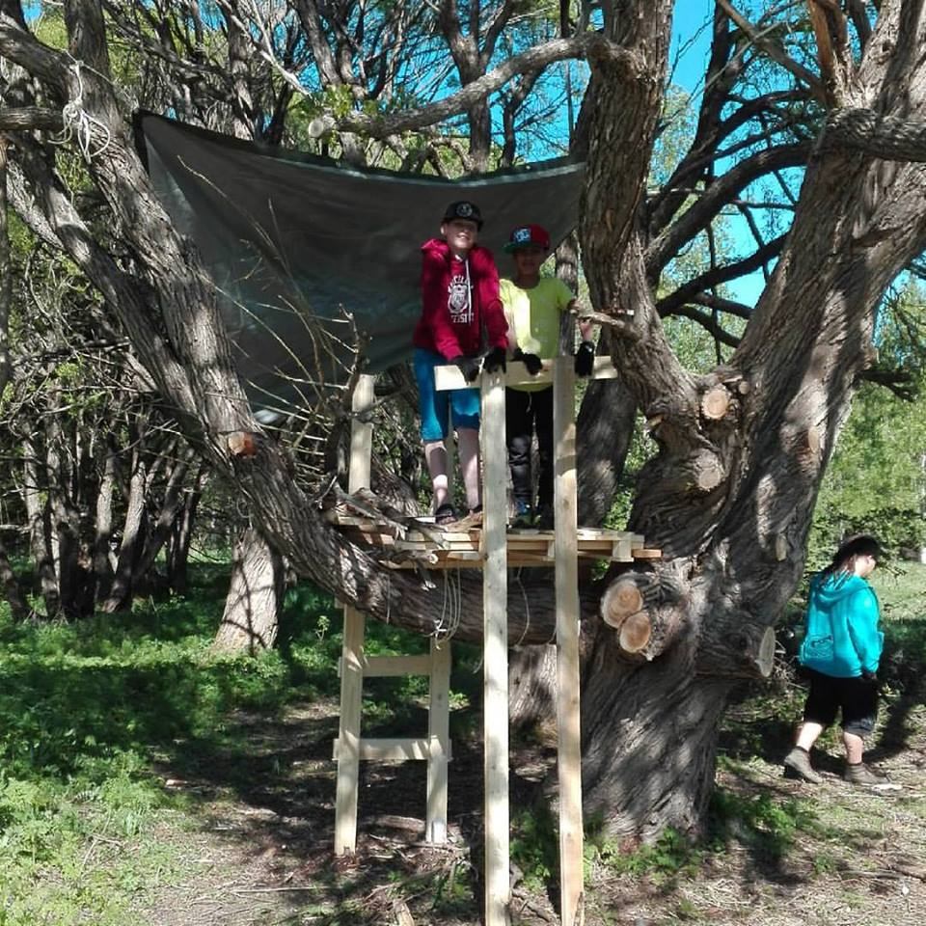
Nuorten kasvun tukeminen Leiri-, retki- ja kesätoiminta
Leirit
Retket
Leirejä 4 kpl
Osallistujia leireille 104 nuorta
Lumileiri
Pelileiri Rovaniemellä
Meri-Lapin Bändileiri Kemissä
Meri-Lapin nuorten ennaltaehkäisevän päihdetyön leiri Ylitorniolla
Retkiä 9 kpl
Osallistujia retkille 160 nuorta

Slide 11
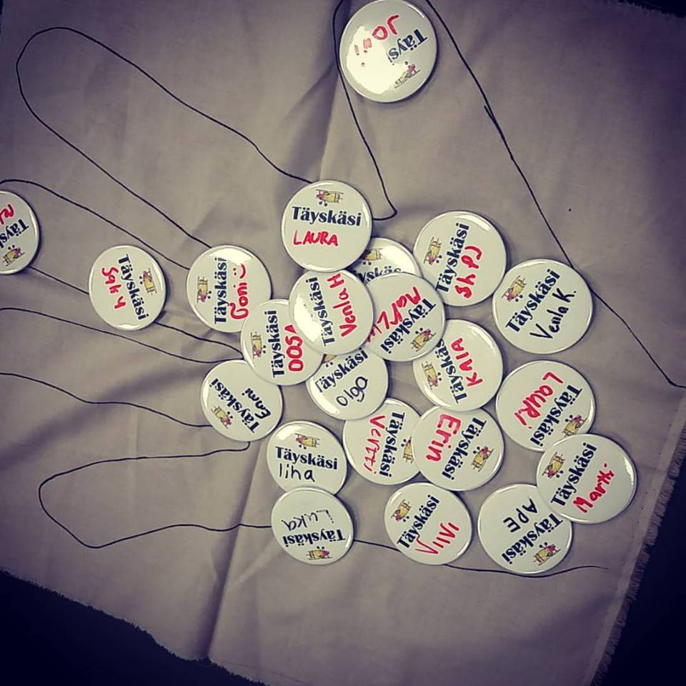
Nuorten kasvun tukeminen Koulunuorisotyö
Putaan koulu ja lukio
Raumon koulu ja Kielikoulu
Putaan koulun Varikko-toiminta, Jope-toiminta, luokka- ja yksilöohjaus
Käyntikertoja yhteensä 1594
Lukiolaisten aarteenmetsästys
Osallistujia 125
Raumon koulun Kioski-toiminta, luokka- ja yksilöohjaus
Käyntikertoja yhteensä 3209
Kielikoulun ryhmäytykset, ryhmä- ja yksilöohjaus 329
Tukioppilastoimintaan osallistuneet yhteensä yläkouluilla (Pudas, Raumo) 1170

Slide 12
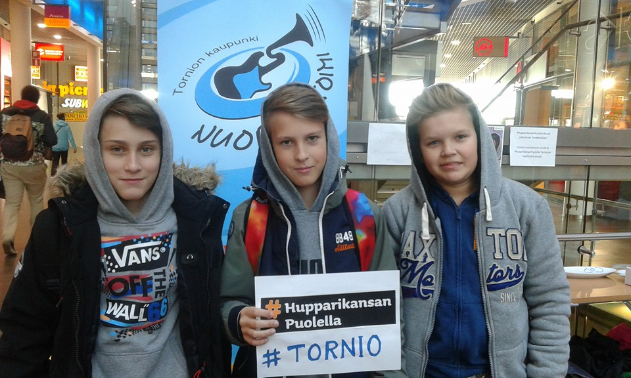
Nuorten osallisuuden tukeminen
Nuorisoneuvoston kokouksia 9 krt
Käyntikerrat Nunen kokouksissa 71
(n.8 nuorta/kokous)
Lapin Nuorisofoorumin kokouksia 1 krt
Lapin Nuorisofoorumin leiri 1 krt
Seminaareja, koulutuksia, muita kokouksia 3 krt
Osallistujia seminaareissa, koulutuksissa ym. 27 nuorta
Open Border of Solidarity – vaikuttamistapahtuma, osallistujia 500

Slide 13
Nuorten osallisuuden tukeminen
Nuorisojärjestöjen ja nuorten toimintaryhmien tukeminen
Avustettujen järjestöjen ja toimintaryhmien määrä 6
Avustuksia jaettu 14.000 €
Nuorisojärjestöt ja nuorten toimintaryhmät: nuorisotilojen käyttö, välineiden lainaus, yhteistyö, ostopalvelut

Slide 14
Nuorten selviytymisen tukeminen
Reppu –katupäivystys
Päivystyskertoja 2
Erityisryhmiä 7
Voimaneidot-tyttöryhmät
Jantterit-poikaryhmät
Voimaryhmä
Art-ryhmä
Käyntikerrat erityisryhmissä 267
Ennaltaehkäisevä päihdetyö
Tapahtumia 3
Tapahtumiin osallistuneita 755

Slide 15
Nuorten selviytymisen tukeminen Etsivä nuorisotyö 16 – 28 vuotiaat
Etsivät tavoittaneet ja olleet yhteydessä 130 nuoreen
Etsivän työn tavoittamat nuoret yhteensä 86
Naiset 48
Miehet 38
Etsivät ovat ohjanneet 75 tavoitettua nuorta yhteensä 479 toimenpiteeseen (luvussa myös alle 16 vuotiaat)
Etsivän työn esittely- ja tiedotustilaisuudet 12 kpl
Osallistujia tilaisuuksiin 550
Etsivän työn ryhmille ja erityisryhmille järjestämä seikkailukasvatus ja –liikunta 31 krt
Seikkailukasvatukseen ja –liikuntaan osallistuneet 376 nuorta
Seksuaalikasvatukseen osallistuneet 69 nuorta
Mediakasvatukseen osallistuneet 43 nuorta
Tabu-ryhmän käyntikerrat, 168
Työkokeilutiimejä 2 kpl, joihin osallistuneita 8 nuorta

Slide 16
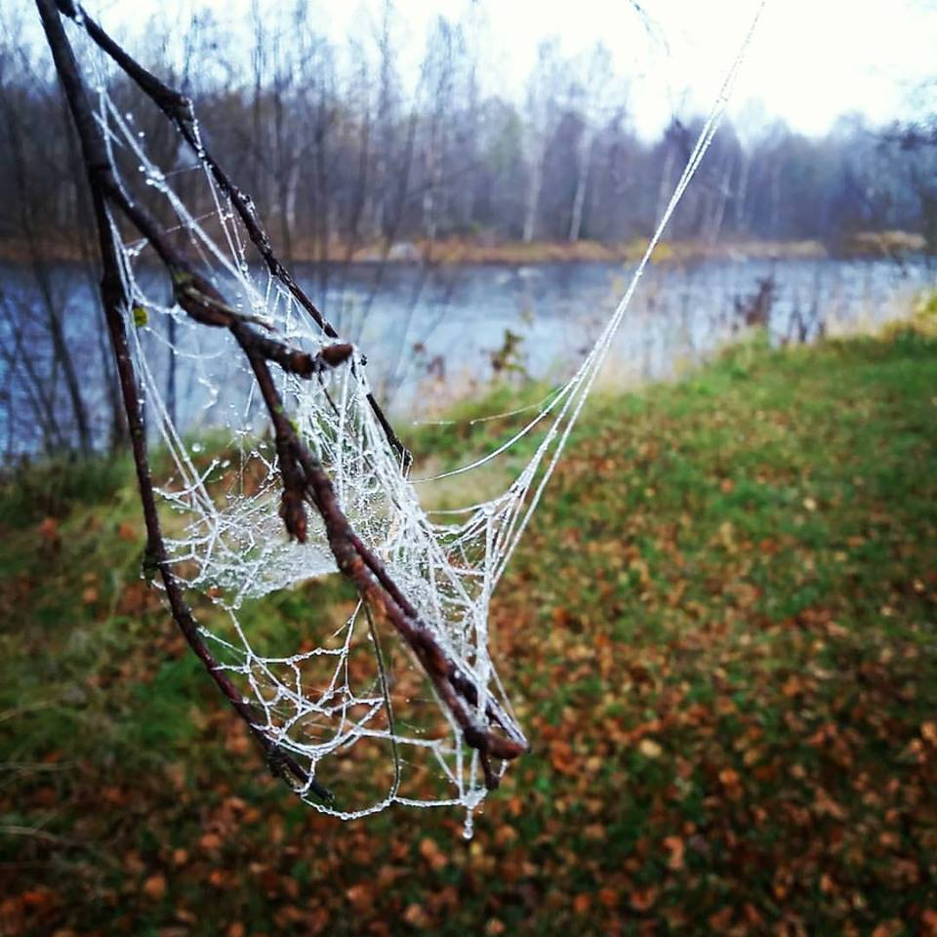
Nuorten selviytymisen tukeminen Etsivä nuorisotyö 13 - 15 vuotiaat (alkaen 8/2017)
Etsivän työn tavoittamat nuoret yhteensä 38
Naiset 8
Miehet 30
Etsivien toimenpiteisiin ohjaamat nuoret 17
Yksilöohjaukset, käyntikertoja 207
Etsivän työn esittely- ja tiedotustilaisuudet 14 kpl
Osallistujia tilaisuuksiin 540
Etsivän työn ryhmille ja erityisryhmille järjestämä seikkailukasvatus ja –liikunta 13 krt
Seikkailukasvatukseen, ulkoiluun ja –liikuntaan osallistuneet 37 nuorta
Seksuaalikasvatukseen osallistuneet 69 nuorta

Slide 17
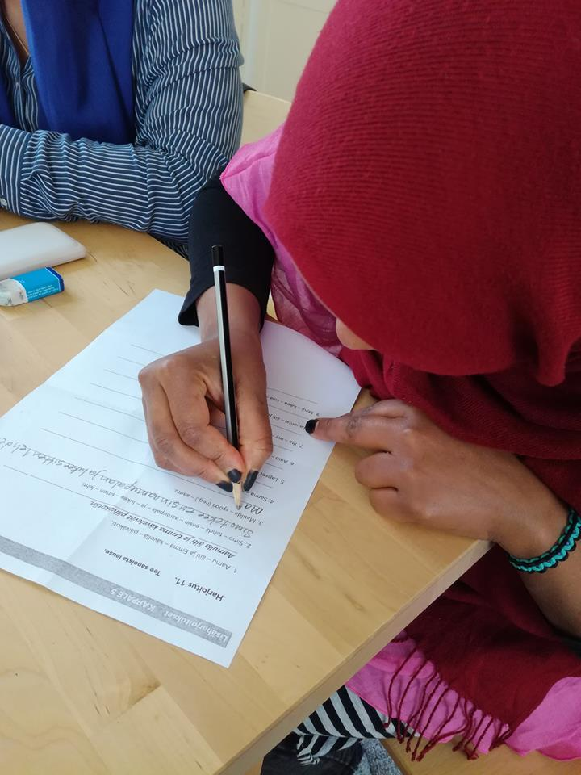
Nuorten selviytymisen tukeminen Kaikista paras kaveri –hanke
Hankkeen ja toiminnan esittelytilaisuuksiin osallistuneita 98
Kansainvälinen kahvila naisille Taukotuvalla, kävijöitä 248
Nuorten kesäkahvila Taukotuvalla, kävijöitä 17
Yksilöohjaukseen osallistuneita (maahanmuuttajat/ suomalaiset) 39
Hannulan koulun välituntitoiminta, käyntimäärä 206
Hannulan koulun ja yläkoulujen ryhmäytystoimintaan osallistuneita 546
Yhdenvertaisuuspäivät rippileireillä, osallistuneita 111
Suomalaisnuorten ja maahanmuuttajien koulutukset, osallistuneita 88
Kiusaamisen- ja rasismin vastaiset ja seksuaalikasvatuksen teemaviikot kouluilla, osallistuneita 1637
Kävijämäärä hankkeen järjestämissä tilaisuuksissa yhteensä 2990

Slide 18
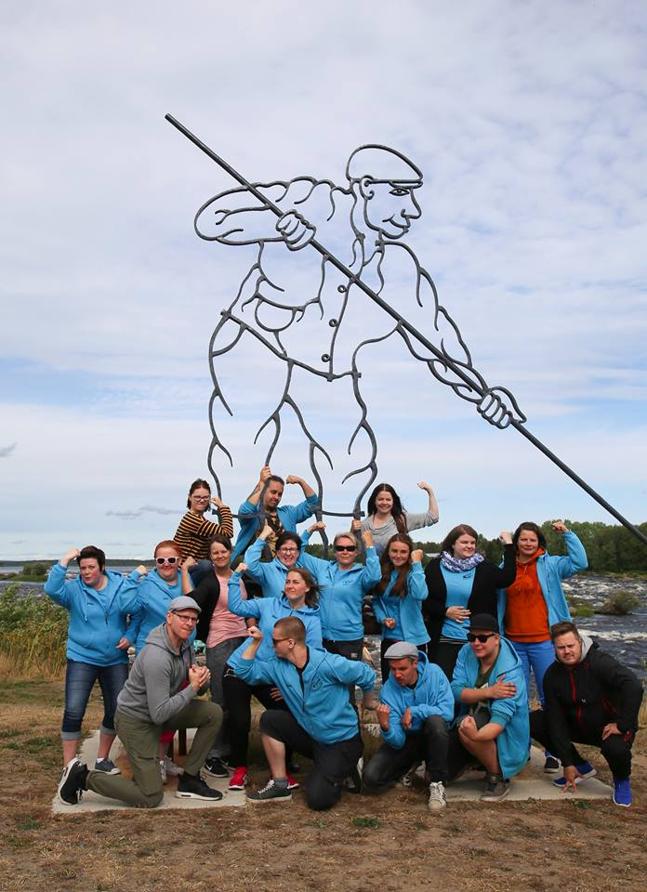
Koulutukset ja tiedotustilaisuudet
Nuorisotoimen järjestämät
Koulutuksia 11 kpl
Osallistujia 190
Muiden järjestämät
Koulutuksia 39 kpl
Osallistujia 114
Työnohjauksia (etsivät ja nuoriso-ohjaajat) 13 kpl
Osallistuneita 33
Tiedotustilaisuuksia 10 kpl
Osallistujia 681

Slide 19
Nuorisotoimen vuoden 2017 kokonaisasiakasmäärä
41 458

